Slide 1
平成28年度がんの教育総合支援事業
「がんについて学ぶ授業」
八尾市立龍華中学校
平成2８年１０月２８日

Slide 2
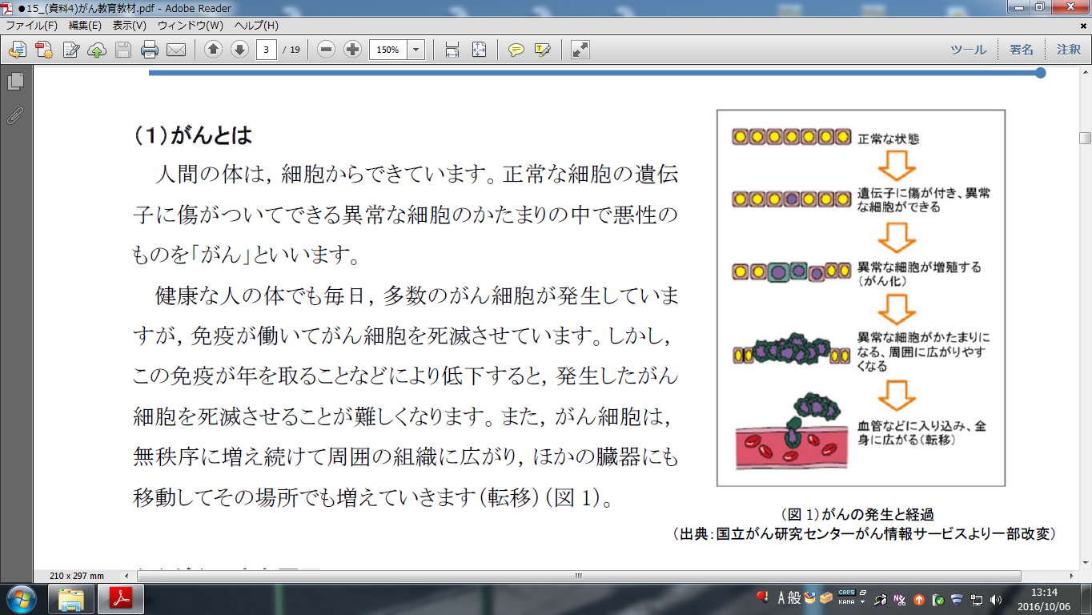
１
進行

Slide 3
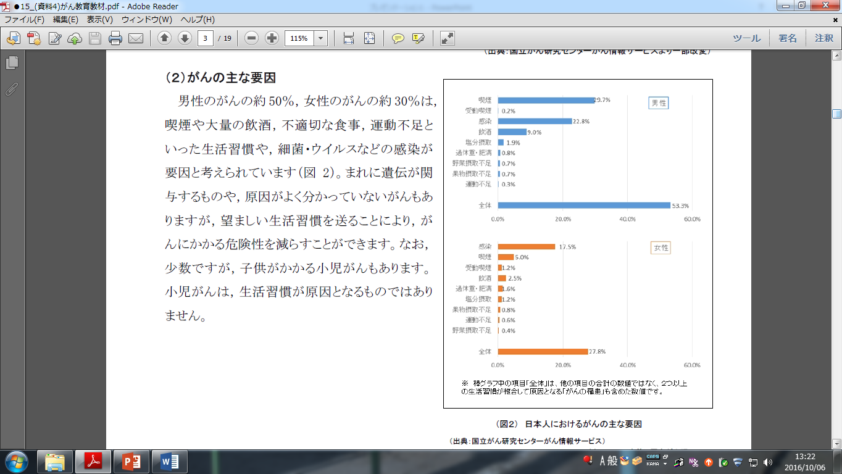
２

Slide 4
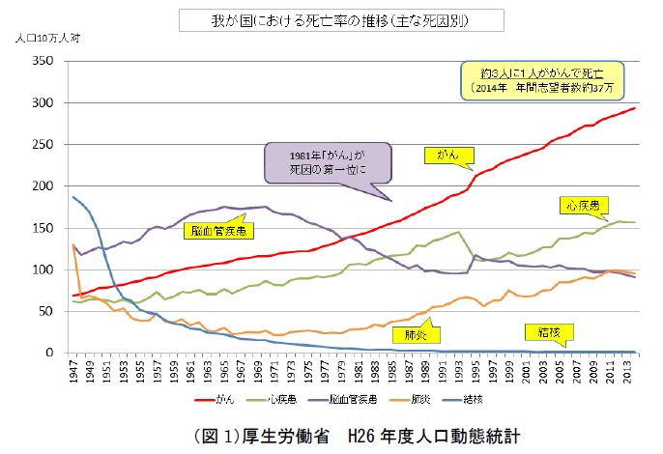
３

Slide 5
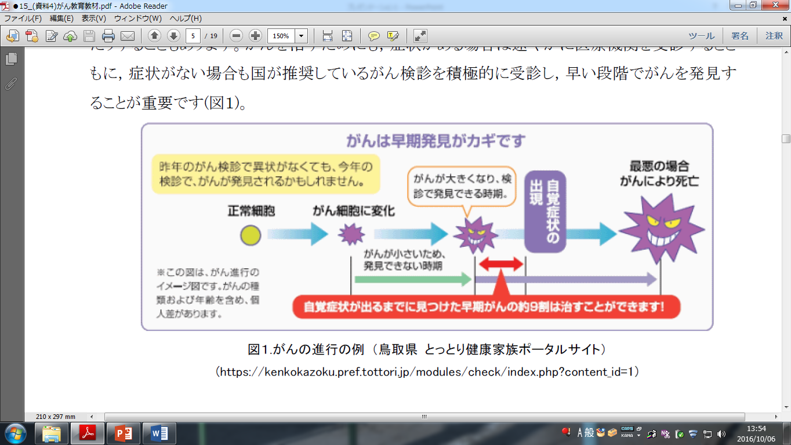
４

Slide 6
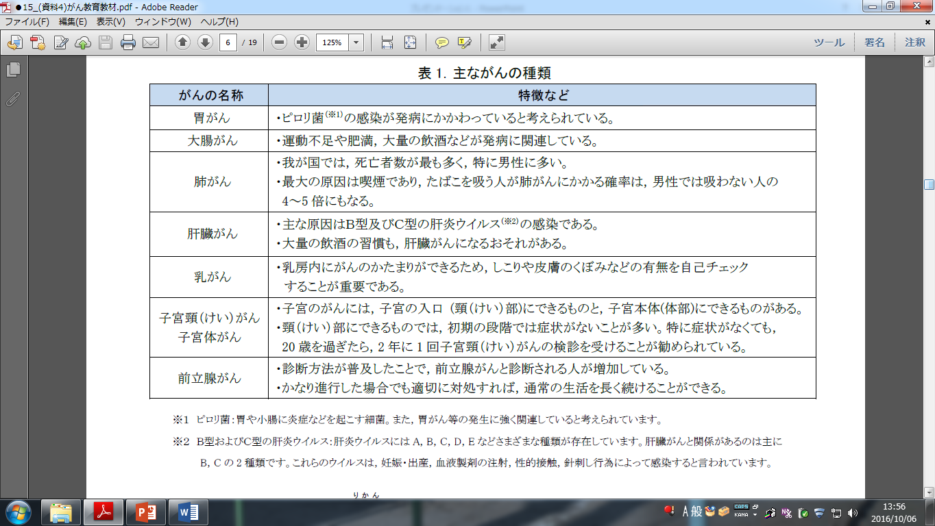
５

Slide 7
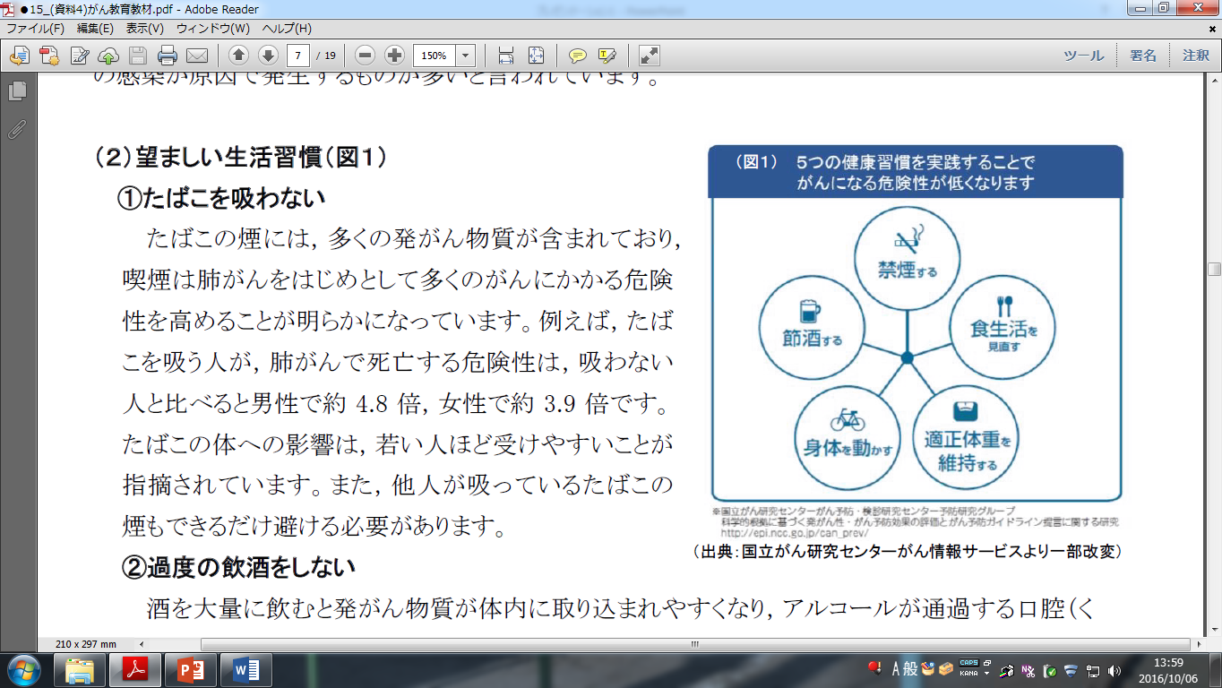
６

Slide 8
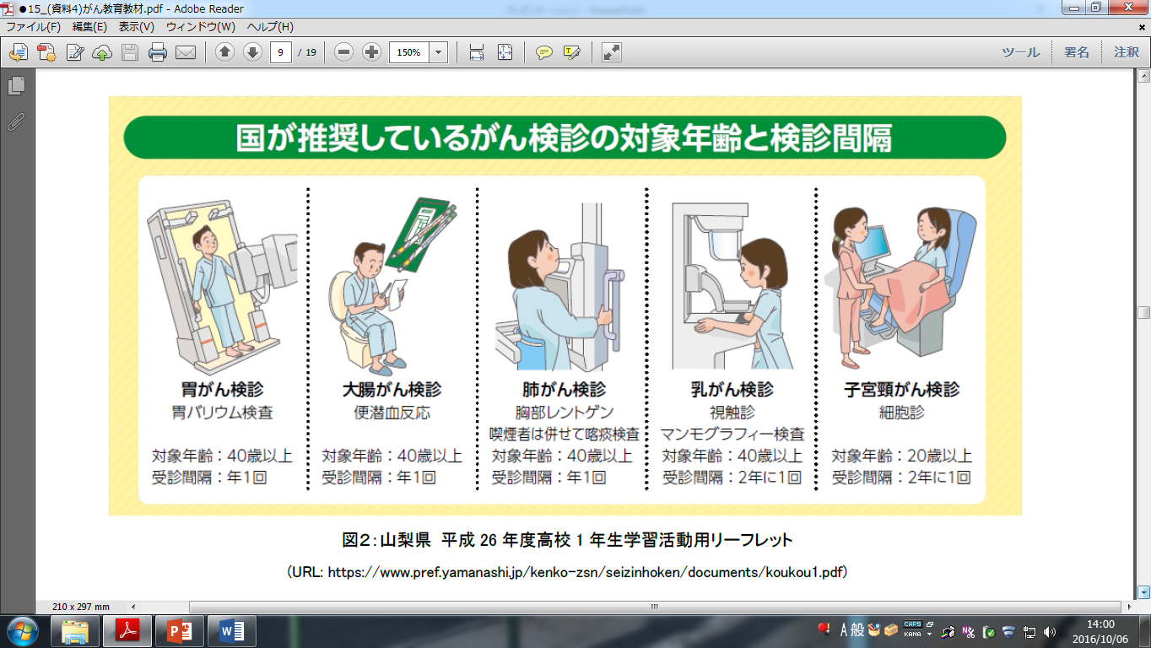
７

Slide 9
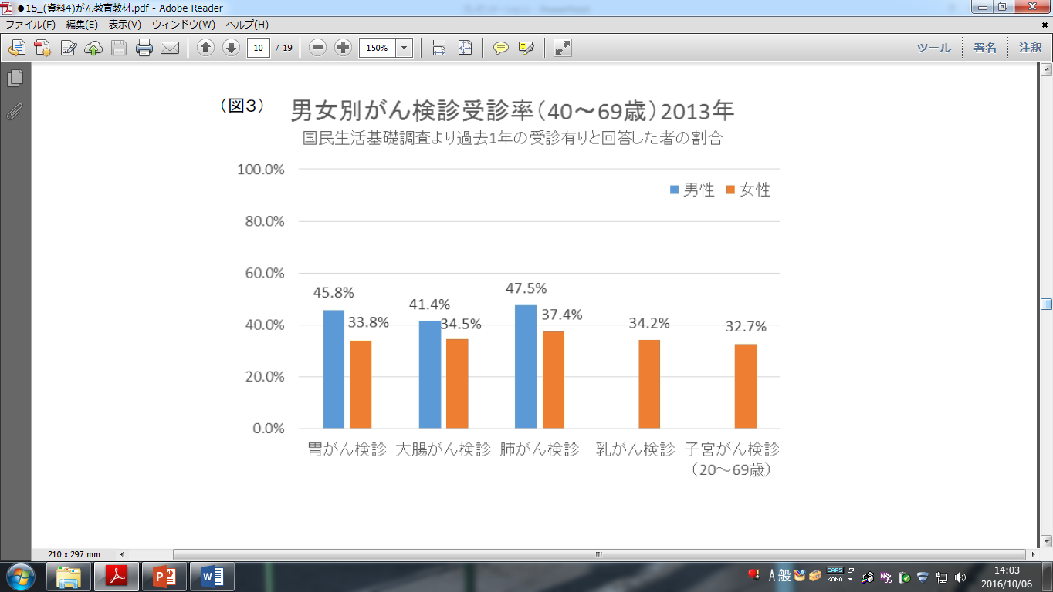
８

Slide 10
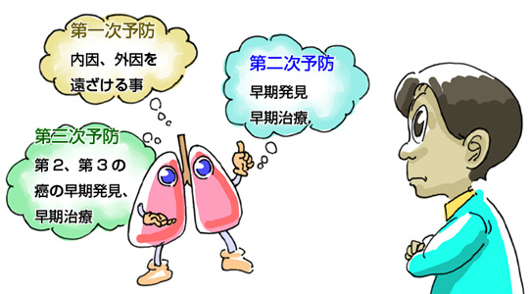
９
がんの予防
健全な生活習慣
・禁煙・節酒
・バランスの良い食事
・適度な運動
検診
フォローアップ
健全な生活習慣の維持

Slide 11

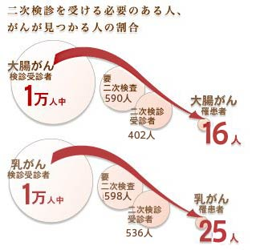
１０
●各種がん検診の成績 2014年度
部位 | 受診者数 | 発見 がん数 | がん 発見率(％)
胃 | 2,368,310 | 3,073 | 0.13
子宮頸 | 1,316,047 | 172 | 0.01
子宮体 | 26,896 | 36 | 0.13
乳房 | 1,241,998 | 2,989 | 0.24
肺 | 3,365,155 | 1,599 | 0.05
大腸 | 2,490,927 | 3,884 | 0.16
甲状腺 | 28,474 | 5 | 0.02
前立腺 | 423,851 | 1,763 | 0.42
肝胆膵腎 | 330,727 | 167 | 0.05
総計 | 11,592,385 | 13,688
0.12
2014年度の受診者総計は1159万2385人

Slide 12
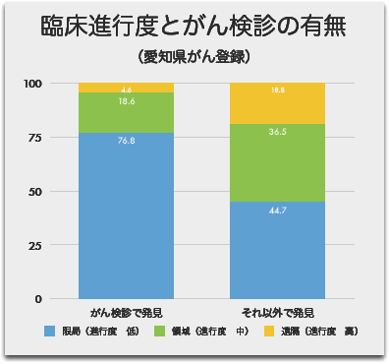
１１
愛知県がんセンター 研究所
進行
進行
早期
早期
がん検診でがんが見つかった人は、早期で見つかっている方の
割合が、がん検診以外でがんが見つかった人よりも高い。
早期で見つけるには、がん検診を受けるのが効率的。

Slide 13
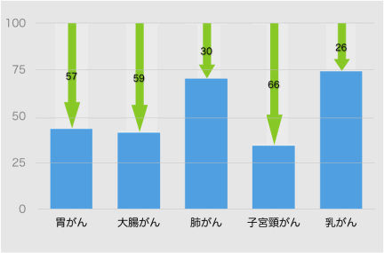
愛知県がんセンター 研究所
１２
ある部位に対するがん検診を受けることで、受けないよりも何％、その部位のがんで死ぬ確率が下がるかを示しています。

Slide 14
１３
がんの治療法
三つの柱
＊ 手術療法
＊ 放射線療法
＊ 化学療法（抗がん剤）
四つ目の柱
＊ 緩和ケア （苦痛を和らげる治療）

Slide 15
１４
がんの治療法
三つの柱
＊ 手術療法
＊ 放射線療法
＊ 化学療法（抗がん剤）
→四つの柱
＊ 緩和ケア （苦痛を和らげる治療）

Slide 16
１５
手術療法
●拡大手術
（周囲の組織、リンパ節を含めて広範囲に切除する）
・・・癌の手術の主流である（であった）
→ 早期の癌は、そこまで大きく取らなくても
治ることが分かってきた
◎縮小手術 [低侵襲手術、 臓器（機能）温存手術）]
・・・ 傷を小さくして、術後の回復を早めたり、痛みを少なくする。
できるだけ臓器を残して、その機能を温存する
腹（胸）腔鏡手術
内視鏡手術
ロボット手術

Slide 17
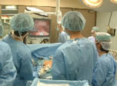
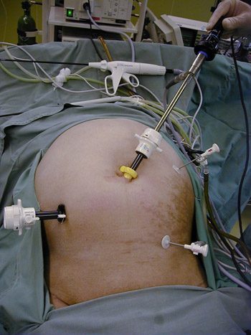
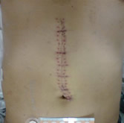
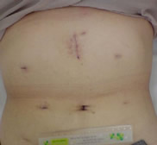
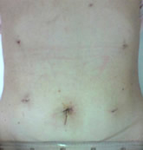
１６
腹腔鏡手術
開腹手術
腹腔鏡手術
(直後）
腹腔鏡手術
(半年後）

Slide 18
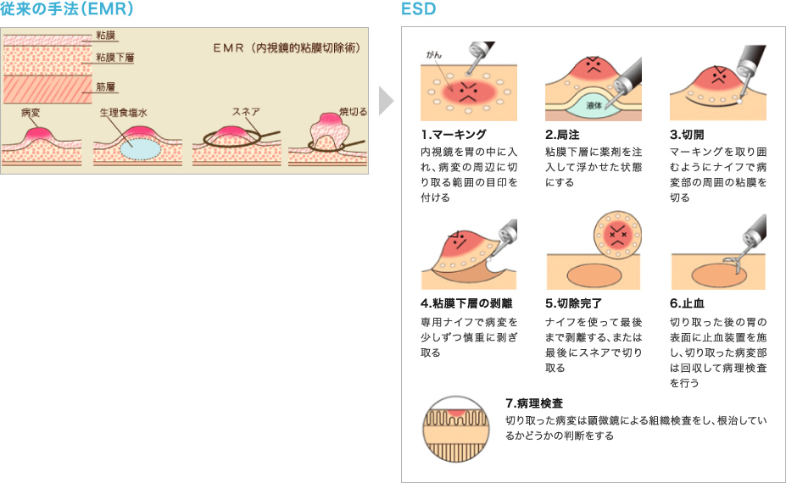
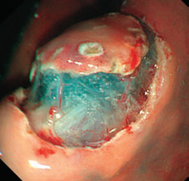
内視鏡手術
１７
(内視鏡的粘膜切除術）
(内視鏡的粘膜下層剥離術）

Slide 19
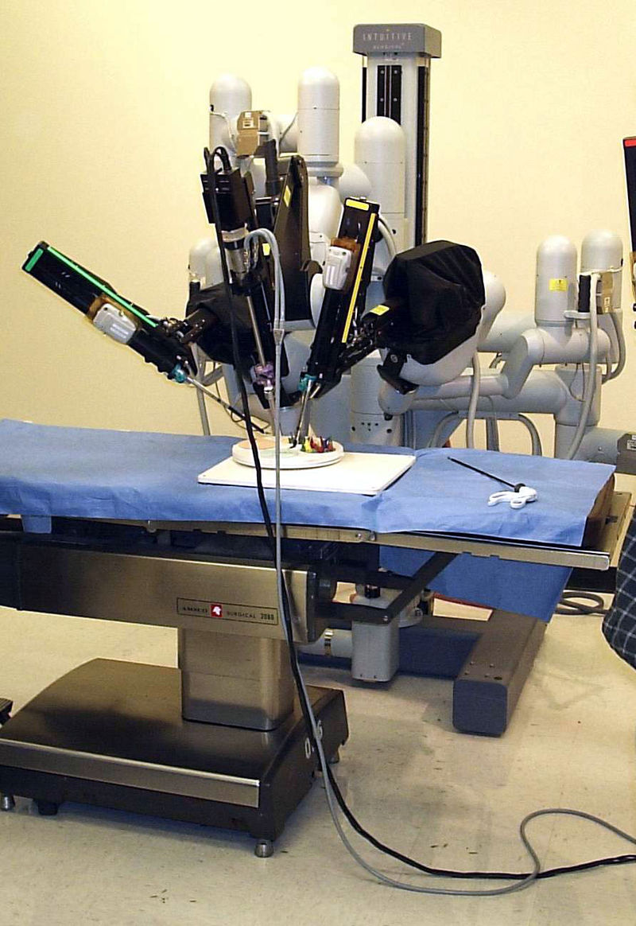
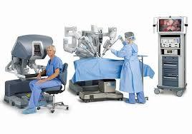
１８
ロボット手術 (ダビンチ）

Slide 20
１９
がんの治療法
三つの柱
＊ 手術療法
＊ 放射線療法
＊ 化学療法（抗がん剤）
→四つの柱
＊ 緩和ケア （苦痛を和らげる治療）

Slide 21
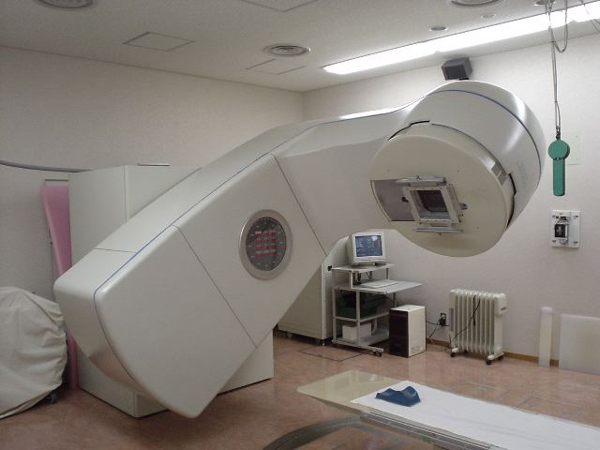
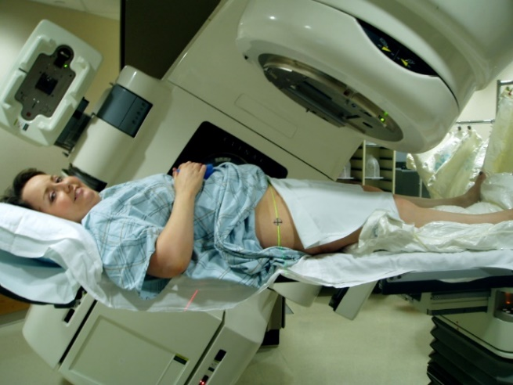
放射線療法
２０
以前は「がん治療＝手術療法」
➡近年では、放射線療法の進歩により、がんによっては、
早期であれば、手術とほぼ同等な効果が得られている。
リニアック - X線, 電子線：最も多く用いられる放射線治療機器
＊高精度放射線治療：物理的に放射線を腫瘍に集中させる
強度変調放射線治療 intensity-modulated radiotherapy ; IMRT
コンピューターにより、腫瘍に近接する正常構造の線量のみを下げて
放射線を投与する方法

Slide 22
２１
がんの治療法
三つの柱
＊ 手術療法
＊ 放射線療法
＊ 化学療法（抗がん剤）
→四つの柱
＊ 緩和ケア （苦痛を和らげる治療）

Slide 23
２２
化学療法(抗癌剤治療）
●抗がん剤には、癌細胞の増殖を抑えたり、再発や転移を防ぐ効果がある。
●手術治療や放射線治療が、癌に対する直接的・局所的な治療であるのに対し、化学療法では、より広い範囲に治療の効果が及ぶことが期待できる。
●抗がん剤単独で治療を行うこともあれば、手術治療や放射線治療などの他の治療とを組み合わせて行うこともある。
●最近では、新しい抗がん剤や副作用を抑える薬と長期間の投与に適した医療機器を組み合わせることにより、仕事を続けながら外来で治療を行う人が増えている。
➡外来（通院）化学療法

Slide 24
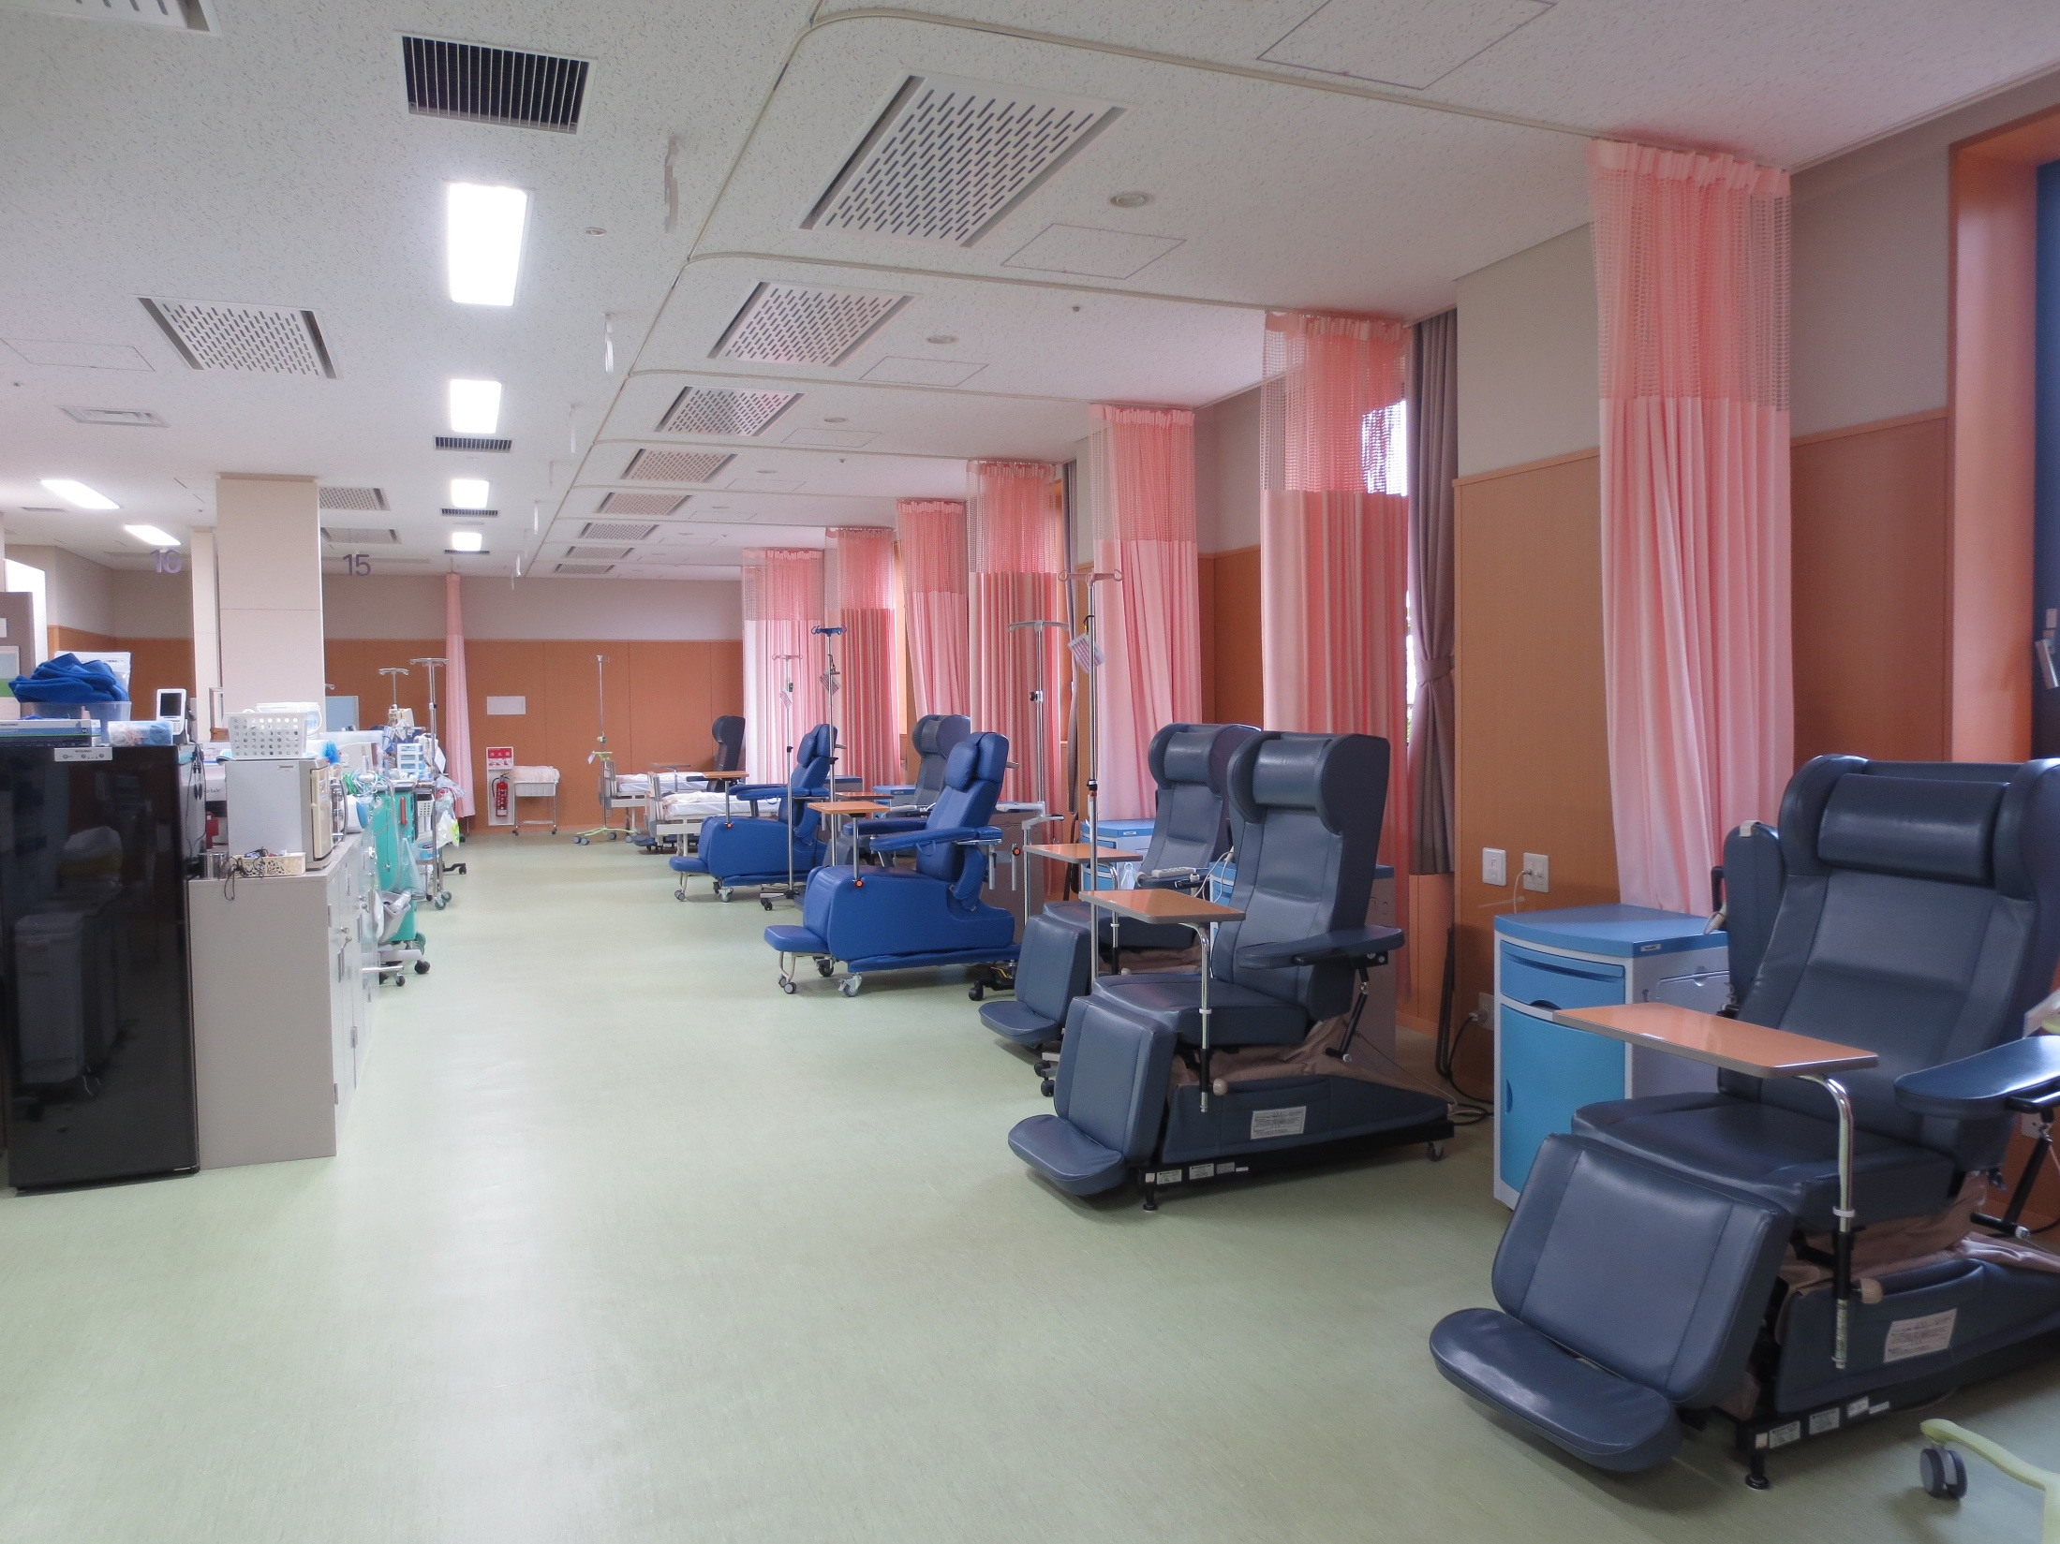
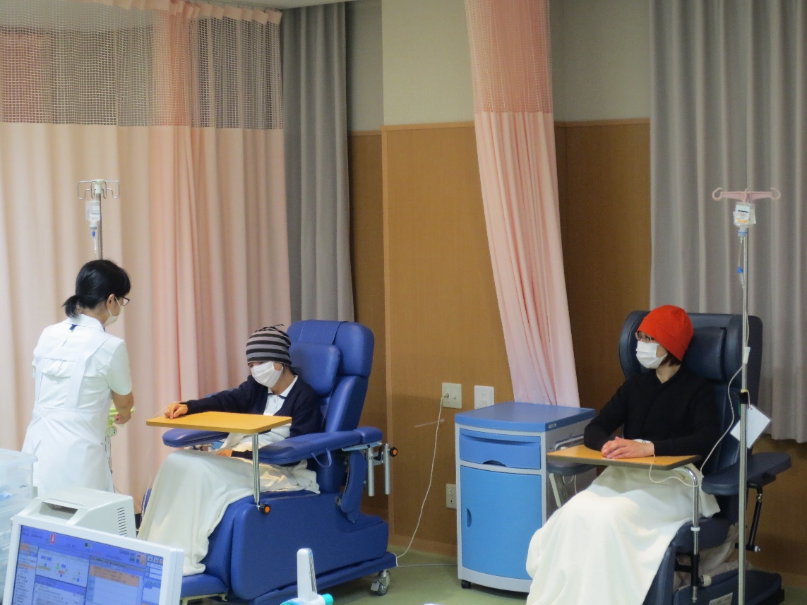
２３

Slide 25
大きな問題➡副作用
２４
●がん細胞は細胞分裂が活発なため、正常細胞に比し、抗がん剤
の作用を受けやすい。
●正常細胞でも、骨髄の造血細胞や口腔粘膜、消化管粘膜、
毛根細胞などは頻繁に細胞分裂をしているため、抗がん剤の作用を
受けやすい。
●造血細胞が傷ついて充分に分裂・増殖できなくなると、赤血球や
白血球、血小板などが作られなくなり、貧血や深刻な感染症、出血
などを引き起こす。
●毛根細胞➡脱毛 口腔粘膜➡口内炎、消化管粘膜➡吐き気や下痢
●特に起こりやすい副作用は吐き気、脱毛、白血球の減少など。
●副作用の起こりやすさは抗がん剤の種類によって違い、個人差がある。

Slide 26
２５
がんの治療法
三つの柱
＊ 手術療法
＊ 放射線療法
＊ 化学療法（抗がん剤）
→四つの柱
＊ 緩和ケア （苦痛を和らげる治療）

Slide 27
２６
緩和ケア
がん患者さんは、
●がん自体の症状のほかに、治療の副作用
としての症状
●痛み、倦怠感などのさまざまな身体的な症状や、
●落ち込み、悲しみなどの精神的な苦痛
を経験します。
「緩和ケア」は、がんと診断されたときから行う、身体的・精神的な苦痛をやわらげるためのケアです。

Slide 28


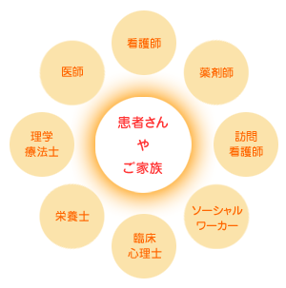



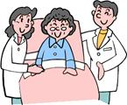

高度で良質な緩和ケアを提供するためには
チーム医療の遂行が不可欠
２７
Notes:
他職種によるチーム医療および委員会で、当院の医療の質の向上に尽力している

Slide 29
２８
がん患者のケアと生活の質（QOL)
最近、医療とくにがん治療に関して、クオリティ・オブ・ライフ（Quality Of Life、略してＱＯＬ）という考え方が提唱されています
ＱＯＬは「生活の質」「生命の質」などと訳され、患者さんの身体的な苦痛を取り除くだけでなく、精神的、社会的活動を含めた総合的な活力、生きがい、満足度を高めようという意味があります。
がん患者のQOLが低下する原因
肉体面・・・痛み、拘束、身体的消耗
精神面・・・不安、絶望感、恐怖、自尊心の低下
社会面・・・休職や失業など経済的な問題、人間関係の変化、
これらの原因に対して、医療従事者はもちろん、社会や家族や友人が一緒になってサポートする必要がある

Slide 30
最後に
２９
今や、二人に一人ががんになり、.三人に一人ががんで
亡くなる時代 ⇒がんに向き合いがんと共に生きる社会
●がんに対する正しい知識を身に付け、がん患者やその
家族の気持ちや立場を理解し、思いやりの心で接しよう。
●がん患者が、生き生きと日常生活を続けられ、治療を受け
ながらも、仕事をしていける社会をみんなで作っていこう。
喫煙、酒の飲み過ぎ、運動不足、肥満、野菜や果物
不足、塩分の取りすぎなどの生活習慣が将来がんになる
可能性を高めます。日ごろから、健康的な生活習慣を心
がけ、がんの予防に努めよう。

